Slide 1
模擬環境&定位控制
助教：殷昭駿 林子傑 陳藝夫 謝昇翰 顏棣逵
授課老師： 葉廷仁 教授
日期： 2021/03/17

Slide 2
大綱
ROS設定補充
模擬環境架設
實際應用
Lab2

Slide 3
ROS設定補充

Slide 4
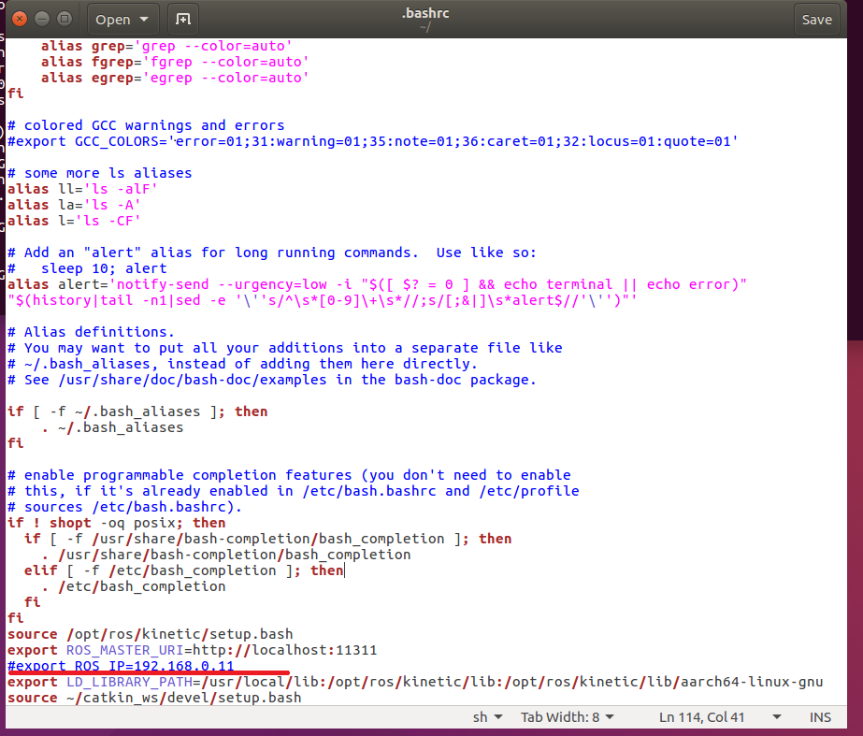
ROS設定補充
sudo gedit ~/.bashrc
先註解掉此行

Slide 5
模擬環境架設

Slide 6
模擬環境架設
依序執行以下指令
sudo apt-get install ros-melodic-navigation
cd catkin_ws/src
git clone https://github.com/LDSCBOT/simulation_env.git
cd ..
catkin_make
完成後，重啟Terminal，輸入以下指令確認安裝
roslaunch simulation_env free_space.launch

Slide 7
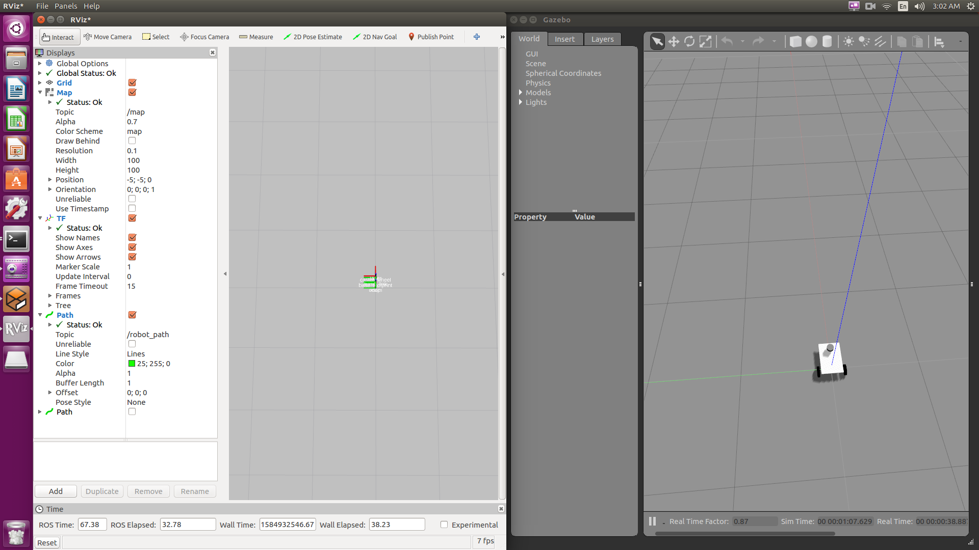
模擬環境架設
啟動後，本次要使用的模擬環境如下圖

Slide 8
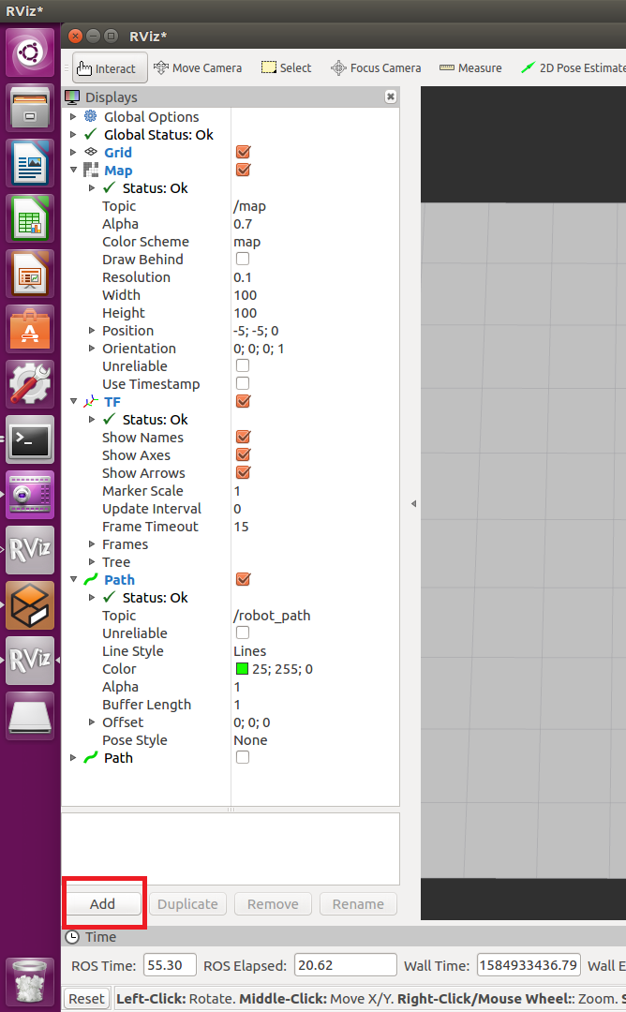
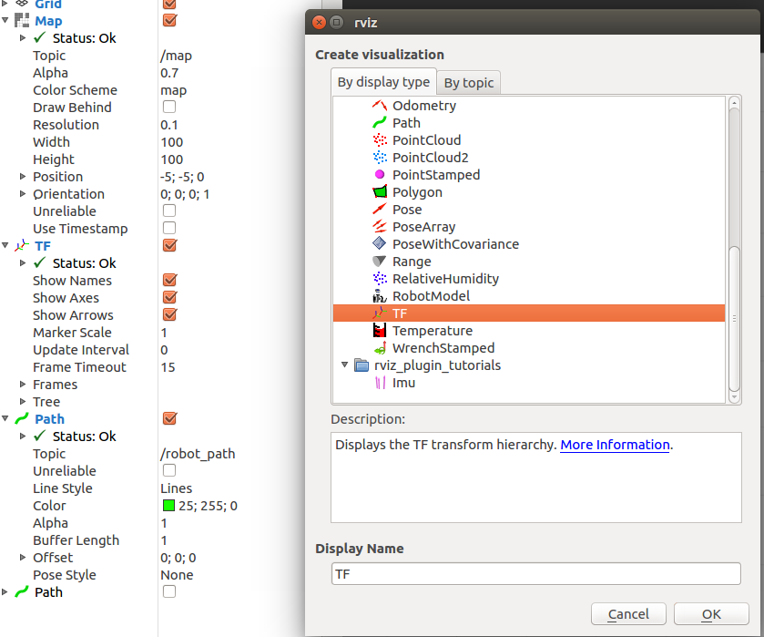
模擬環境架設
Rviz所需topic訂閱
1

Slide 9
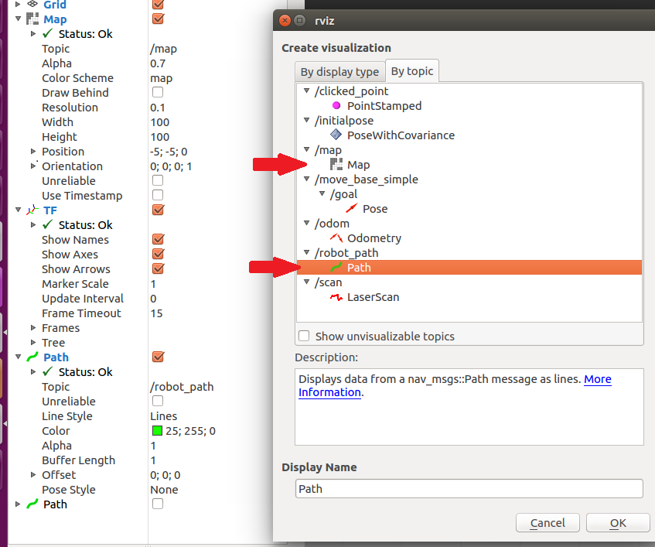
模擬環境架設
2
3

Slide 10
模擬環境架設
安裝 turtlebot_teleop package:
mkdir -p ~/turtlebot_ws/src
cd ~/turtlebot_ws/src
git clone https://github.com/turtlebot/turtlebot.git
cd ~/turtlebot_ws
catkin_make
echo "source ~/turtlebot_ws/devel/setup.bash" >> ~/.bashrc
source ~/.bashrc
重啟terminal
roslaunch turtlebot_teleop keyboard_teleop.launch
如果在這步出現報錯請先無視

Slide 11
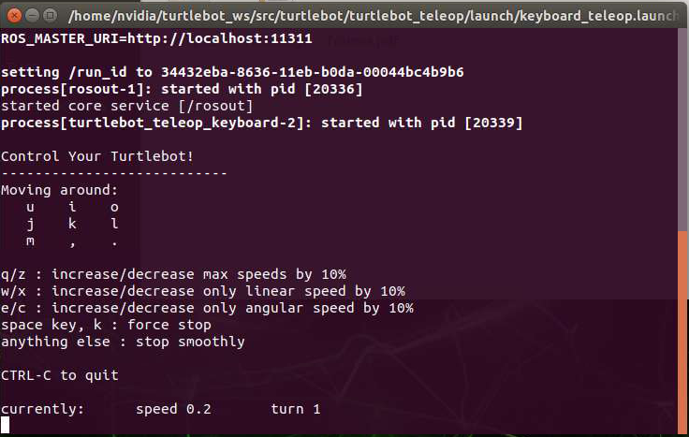
模擬環境架設
在輸入roslaunch turtlebot_teleop keyboard_teleop.launch後出現以下畫面就算成功

Slide 12
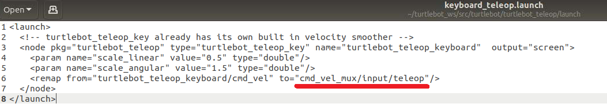
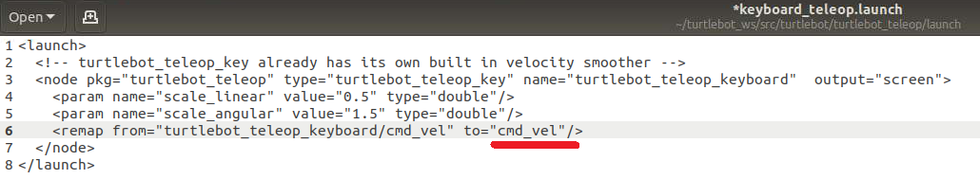
模擬環境架設

Slide 13
實際應用

Slide 14
實際應用
開啟模擬環境
roslaunch simulation_env free_space.launch
開啟keyboard_teleop
roslaunch turtlebot_teleop keyboard_teleop.launch

Slide 15
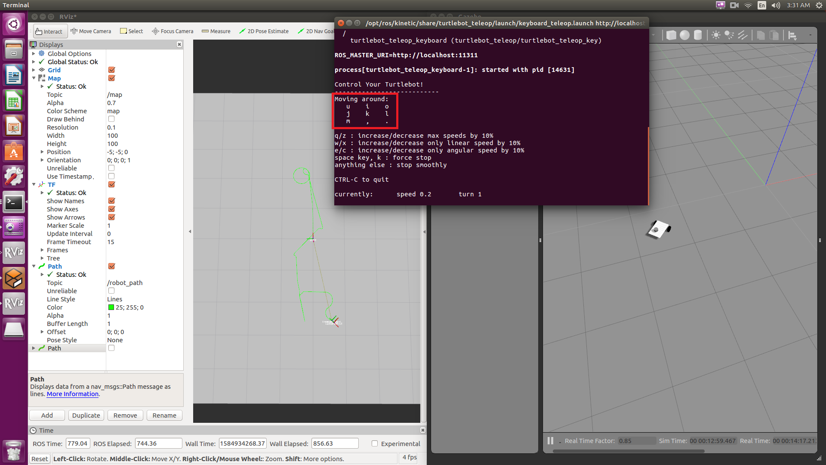
實際應用

Slide 16
Lab2

Slide 17
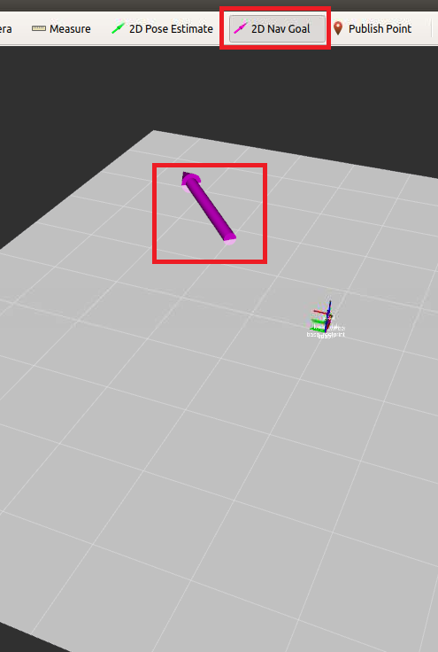
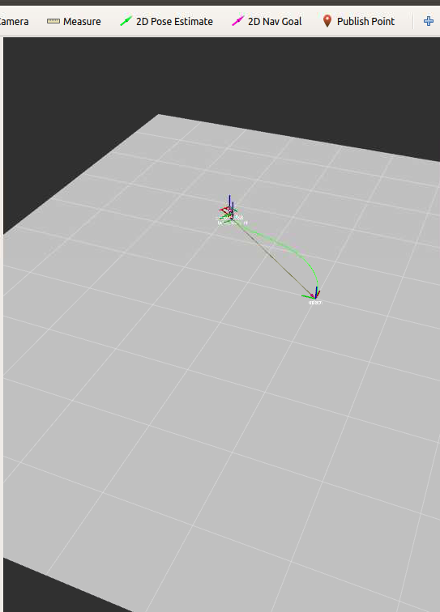
Lab2(due 3/31上課前)
完成定位控制:
1.使用2D Nav Goal功能發布隨機的目標位置和角度
2.控制車子移動到目標位置和角度

Slide 18
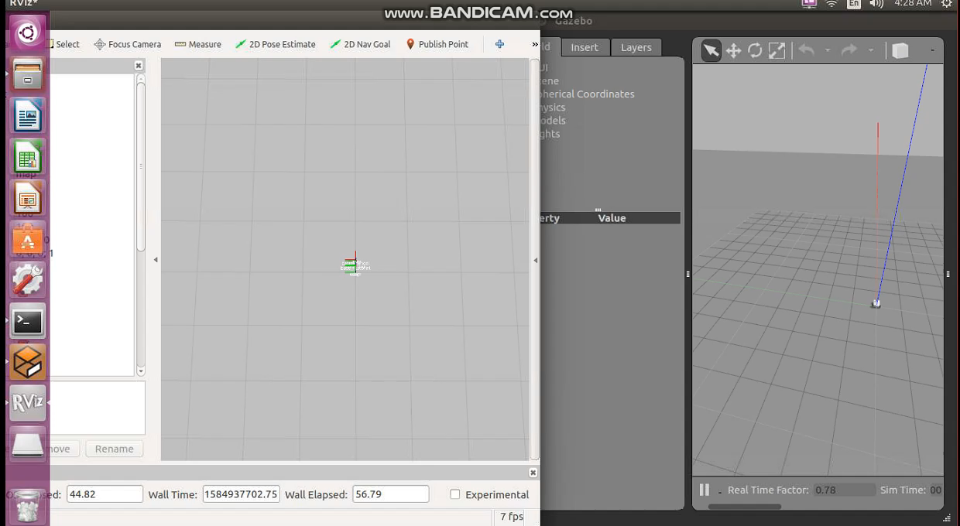
Lab2(due 3/31上課前)
範例影片

Slide 19
Lab2 補充
可能的做法？
寫一個node
訂閱車子位置(/robot_pose )和目標點位置(/move_base_simple/goal )
利用課堂所學定位控制法則，計算出速度控制命令
發布控制命令到指定topic(/cmd_vel)

Slide 20
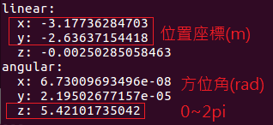
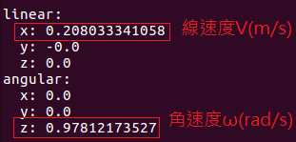
Lab2 補充
Topic
/robot_pose (geometry_msgs/Twist)
/cmd_vel (geometry_msgs/Twist)

Slide 21
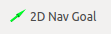
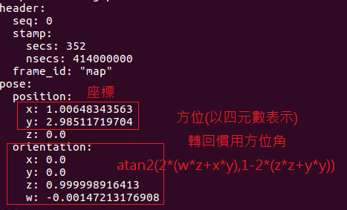
Lab2 補充
訂閱目標點
透過Rviz上的2D Nav Goal選項，可以朝/move_base_simple/goal這個topic發布一個目標點訊息
/move_base_simple/goal (geometry_msgs/PoseStamped)

